Slide 1
Очистка музыки от шума *дыхания

Slide 2
Подготовка данных
Аудио взяты из MUSDB18
Шумы дыхания получены отдельно и будут рандомно накладываться на музыку

Slide 3
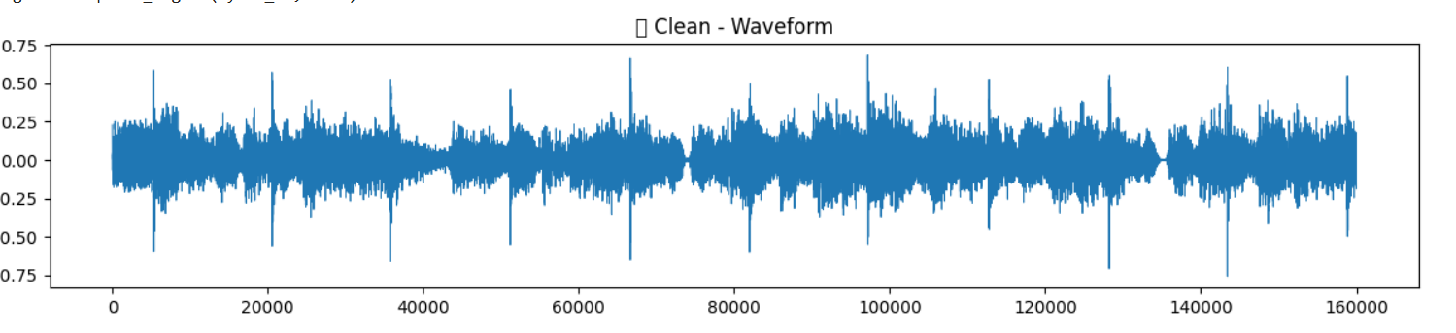
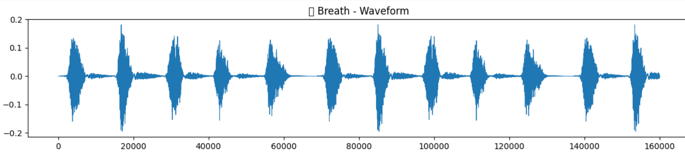
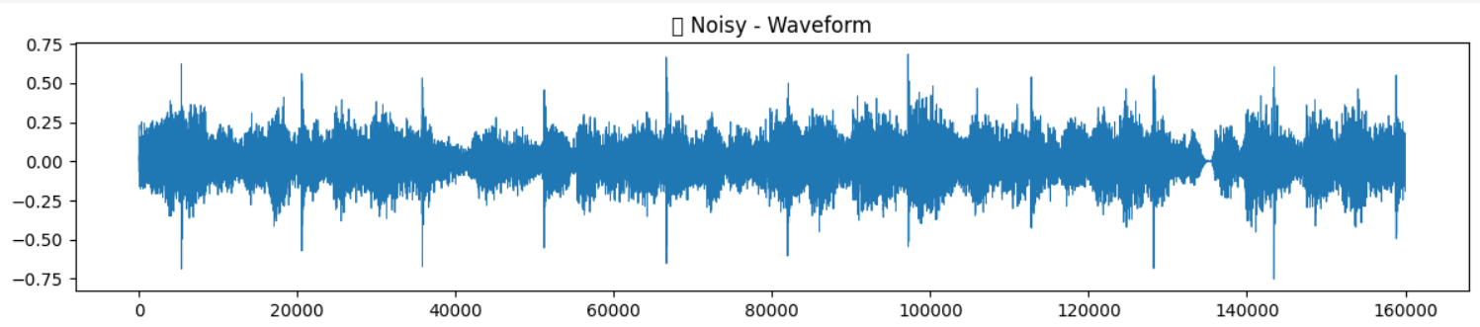
EDA: Waves

Slide 4
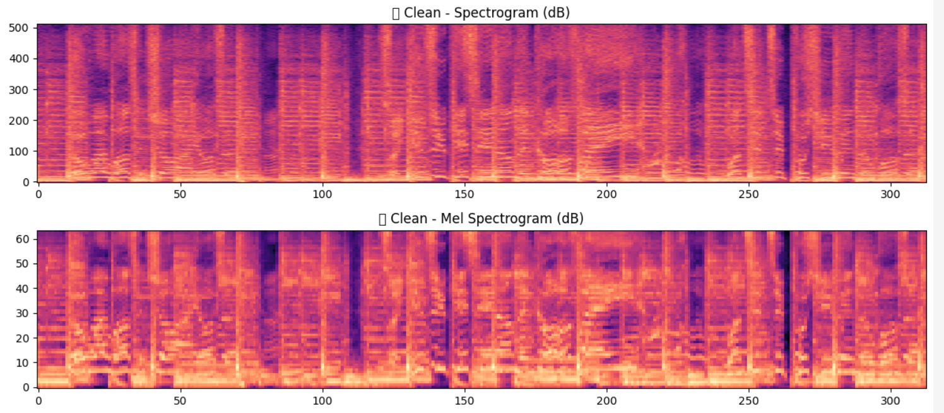
EDA: Спектр
спектр можно представить в двумерном массиве(x-time, y-freq)
mel spectogram более различимый для уха формат
в спектре различимы гармоники разных инструментов и вокала

Slide 5
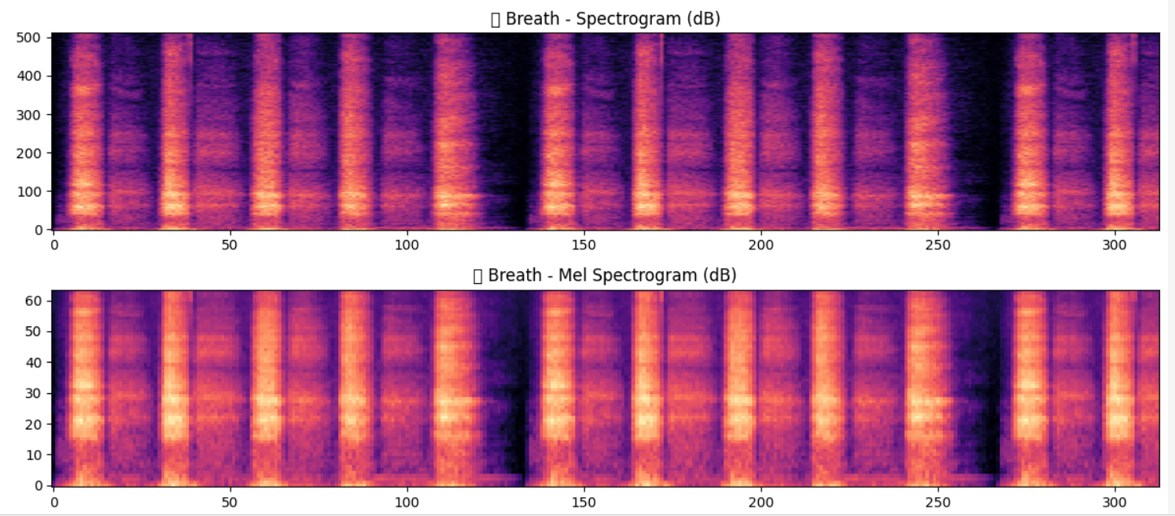
В шуме дыхания гармоника неразличима, частота почти равномерна с большей интенсивностью в нижней половине, ярче = выше громкость
При наложении на музыку не сильно нарушает гармонику, но делает нижнюю часть более интенсивной
Можно спектр тоже можно учесть в лосс функции, но на более позднем этапе когда нужно улучшать нюансы звука

Slide 6
Выбрал фокус на Wave
Шум можно охарактеризовать
RMS (Root Mean Square)
Это среднеквадратичное значение амплитуды аудиосигнала в окне (например, 25 мс)
Zero Crossing Rate (ZCR)
Это частота пересечения нуля — то есть, сколько раз сигнал меняет знак за окно.
ZCR высокий → шум, шипение, дыхание

Slide 7
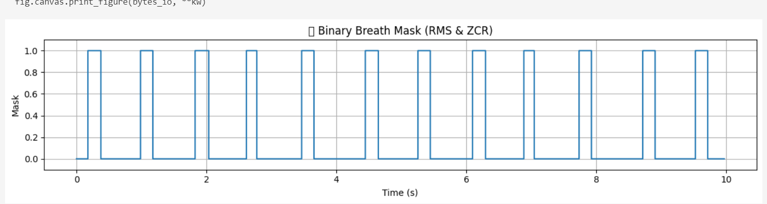
Маска шума
Boolean график на основе порогов: RMS_THRESHOLD = 0.03
ZCR_THRESHOLD = 0.2

Slide 8
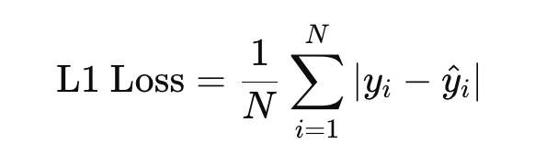
BreathAwareLoss
Сравниваем одномерные массивы волн
Базовый L1 по всему сигналу
Усиленный L1 по маске дыхания

Slide 9
Модель Denoising Autoencoder + наработки от Demucs(Facebook)
skip
skip
LSTM bottleneck

Slide 10
добавление skip как в unet дало прирост по loss 10%
добавление LSTM дало прирост loss на 10%

Slide 11
Результаты
Некоторые улучшение очистки достигнуто с помощью L1 + маски, хоть шум тише, его отчетливо слышно
Spectral Loss можно было применить если бы мы научились сводить L1 и работали над улучшением звука

Slide 12
Выводы
Маска помогает сфокусировать модель на шумах но недостаточно, решить задачу очистки музыки в лоб слишком оптимистичная задача
Согласно проверенным наработкам в области музыкальной сепарации, более эффективный подход:
1. Сначала разделить музыку на отдельные компоненты(vocal, drums, bass, etc.) с помощью библиотек либо самописный вариант например Unet похожи на этот
2. При необходимости очищать нужную дорожку, так как однородный звук очистить намного проще
3. И, наконец, объединять очищенные треки обратно в финальный микс

